Slide 1
Життя та творчість Віктора михайловича Васнєцова
Виконала:
учениця 11 класу
Кравченко Оксана
Вчитель:
Білоус Наталія Леонідівна

Slide 2
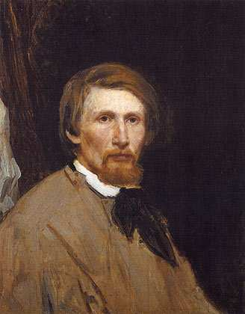
Тяга до малювання
Віктор Михайлович Васнєцов народився 3 (15) травня 1848 року в селі Лопьял під Вяткою (нині - у Кіровській області), у родині православного священика. Брат Аполлінарія Михайловича Васнєцова (1856-1933). Дитинство художника пройшло в селі Рябове Вятської губернії.
"Я жив серед мужиків і баб, - писав Васнєцов другу Володимиру Васильовичу Стасову (1824 - 1906), - і любив їх не "народницькі", а попросту, як своїх друзів і приятелів, слухав їхні пісні й казки, заслухувався, сидячи на печі при світлі й тріску лучини".
З дитячих років чув Васнєцов билини й казки про російських богатирів, протяжливі смутні пісні, які на посиденьках при світлі лучин співали жінки. Це вплинуло на формування світогляду майбутнього художника, на розвиток його таланту. Саме у Вятці зародилася жагуча прихильність маленького Віктора до мистецтва, до народного епосу.
Хлопчик рано почав малювати, але був відданий в 1858 році у Вятське духовне училище. В 1862 році його перевели у Вятську духовну семінарію. Використовуючи в семінарії кожну вільну хвилину, Васнєцов із захопленням малював, і ця пристрасть незабаром стала для нього не тільки радістю й відпочинком, але й головною метою в житті. Уже тоді Віктор із задоволенням допомагав художнику Андріоллі розписувати Вятський собор.

Slide 3
Перші роботи
Віктор Васнєцов не став священиком, як мріяв батько. На останньому курсі семінарії в 1867 році юнак пішов із передостаннього філософського класу й вирішив, що виїде з Вятки в Петербург і поступить в Академію мистецтв. У тому ж році він написав перші жанрові картинки маслом "Молочарка" і "Жниця". Розігравши роботи в лотереї, на отримані за них 60 рублів із дозволу батька відправився в Петербург вступати в Академію мистецтв. В 1867-1868 роках займався в малювальній школі Івана Миколайовича Крамського (1837-1887), освоїв літографську справу. Змушений заробляти гроші на життя, Васнєцов давав приватні уроки, ілюстрував різні видання. В академії писав численні жанрові сцени й робив замальовки міських типів. Боротьба з нестатком, турбота про сімейство після смерті батьків не дозволяли йому вчитися систематично, що довгий час заважало художнику в його творчості.

Slide 4
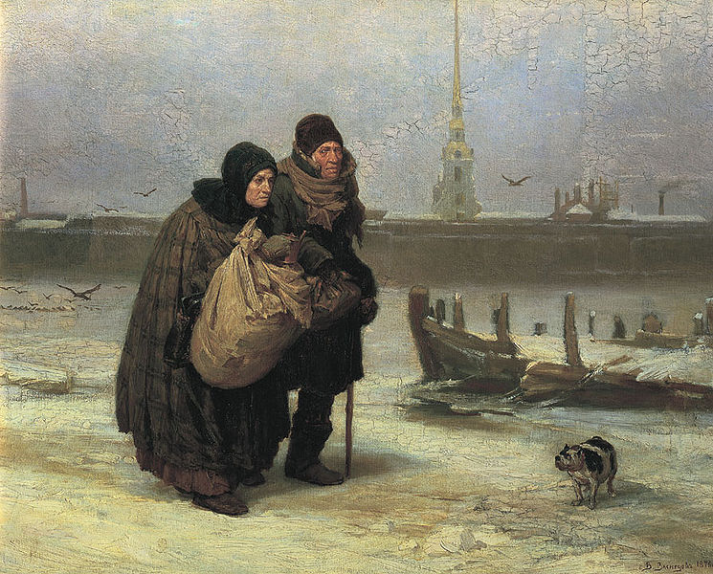
Рання творчість
Молодий Віктор Васнєцов цілком додержувався традицій передвижницького побутописання. Виставляти свої роботи почав з 1869 року, спочатку беручи участь в експозиціях Академії, потім – у виставках "Товариства передвижників". В 1873 році роботу Васнєцова "Робітники з тачками" придбав Третьяков Павло Михайлович (1832-1898) - відомий московський збирач картин. Жанрові картини Віктора Михайловича "Із квартири на квартиру", "Преферанс« були тепло зустрінуті публікою. Особливий успіх випав на долю картини "Із квартири на квартиру", над якою художник працював з 1875 року. Доля бідних, самотніх старих, викинутих на вулицю в холодний морозний день, змушених шукати притулок, схвилювала художника. Глибоким сумом віє від картини, яка показує безпритульну старість, трагедію нікому не потрібних людей. До картин побутового характеру належать також "Військова телеграма" (1878, Третьяковська галерея, Москва), "Книжкова крамничка" (1876, там же).
В 1876 році художник поїхав у Францію, де біля року працював у колонії російських художників. Оселившись на околицях Парижа, Васнєцов багато працює на натурі, його приваблює життя "простих людей" - робітників, селян, який він постійно замальовує в альбом. Результатом цих спостережень стала картина "Балагани на околицях Парижа" (1877, Державний російський музей, Москва).
Саме в Парижі художник задумав "почати новий жанр своєї діяльності" і зробив перший етюд "Богатирів". Повернувшись у Росію, Васнєцов із родиною оселився в Москві.
"Із квартири на квартиру" (1876, Третьяковська галерея, Москва)

Slide 5
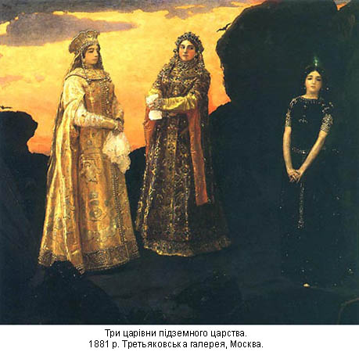
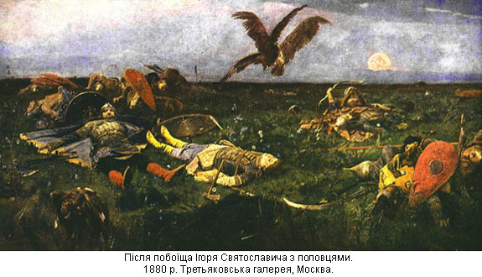
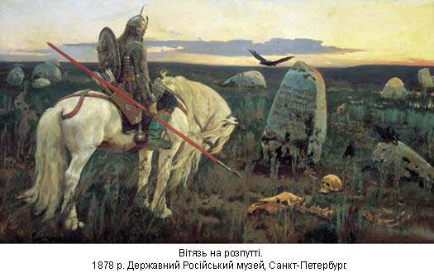
"Російський стиль"
З роками художника все більше захоплюють пошуки національно-історичної самобутності в мистецтві, які приводять до народження особливого "російського стилю" усередині загальноєвропейського символізму й модерну. Васнєцов досконало перетворив російський історичний жанр, занурюючи мотиви середньовіччя у хвилюючу атмосферу поетичної легенди або казки. Втім, і самі казки найчастіше стають у нього темами великих полотен. Серед цих мальовничих билин і казок - картини "Витязь на розпутті" (1878, Державний Російський музей, Санкт-Петербург), "Після побоїща Ігоря Святославича з половцями" (за мотивами "Слова о полку Ігоревім", 1880; усі картини - у Третьяковській галереї, Москва). Деякі із цих добутків (приміром, "Три царівни підземного царства", 1881, там же) представляють уже типові для модерну декоративні картини-панно, які переносять глядача у світ мрій.

Slide 6
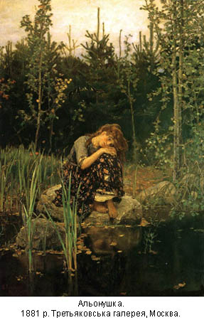
У Москві художник зближається з родиною відомого мецената, багатого промисловця Сави Івановича Мамонтова, який згрупував навколо себе цвіт російської інтелігенції. Улітку багато художників переїжджали в Абрамцево - маєток Мамонтова під Москвою, де ставилися спектаклі, писалися декорації, зводилися церкви. Тут же художники багато й плідно працювали. В 1881 році в Абрамцево Васнєцов написав один із кращих своїх добутків - "Альонушка" (Третьяковська галерея, Москва) - на сюжет російської казки. Зворушлива ніжність і глибока поетичність казки схвилювали чуйне серце художника. Не буквальне відтворення казкового сюжету, а глибоке проникнення в його емоційний лад відрізняє картину Васнєцова. Застигла поза дівчинки, схилена голова, каштанове волосся, що розметалося по плечах, повний суму погляд - усе говорить про тугу й горе Альонушки. Природа співзвучна настрою, вона немов уболіває разом із дівчинкою. Стрункі берізки, молоденькі ялинки, що оточують Альонушку, немов оберігають її від злого світу. Картина "Альонушка" - одна з перших у російському мистецтві, де нерозривно злита поезія народних сказань із поетичністю й задушевністю російської природи.
Казковий світ оживав і в новаторських театральних роботах Васнєцова, у його ескізах до постановки п'єси-казки Олександра Миколайовича Островського "Снігурка" на домашній сцені С.І. Мамонтова в Абрамцево (1881-1882) і однойменної опери Миколи Андрійовича Римського-Корсакова в Московській приватній російській опері С.І. Мамонтова (1885).

Slide 7
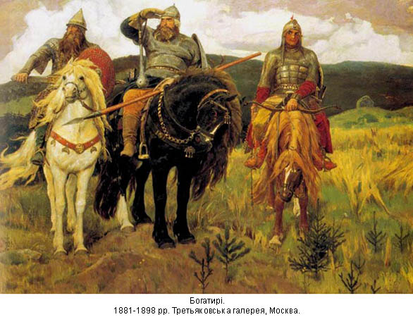
Роботи в області архітектури
Принципи "російського стилю" майстер розвивав також в області архітектури й дизайну: за його ескізами, які стилізували давньоруську старовину, в Абрамцево були зведені церква Спасу Нерукотворного (1881-1882) і Хатинка на кур'їх ніжках (1883). У Москві за ескізами художника побудований пам'ятний хрест на місці вбивства великого князя Сергія Олександровича в Кремлі (1905, знищений при радянській владі, відтворений на території московського Новоспасського монастиря) і фасад Третьяковської галереї (1906).
Ще в 1881 році Васнєцов почав роботу над картиною "Богатирі", але завершив її лише через багато років, тому що одержав замовлення розписати споруджуваний у Києві кафедральний Володимирський собор. В 1885–1893 роках він працював у Києві, створюючи грандіозний розпис із величною богоматір'ю, давньоруськими князями й орнаментами. Стіни собору Васнєцов покрив орнаментальними прикрасами, у яких фантастичні квіти й дивовижні звірі спліталися у вигадливі барвисті візерунки. Виконувати роботу було важко: батьки церкви вимагали офіційно-традиційного рішення розписів, а художник не міг відмовитися від свого сприйняття світу, від живого, реалістичного бачення.
В 1893 році Васнєцов стає дійсним членом Академії мистецтв у Петербурзі. В 1893 - 1894 роках побудував за власним проектом казковий будинок-майстерню в Москві, де були закінчені "Богатирі" (1881-1898, Третьяковська галерея, Москва), "Цар Іван Васильович Грозний" (1897, там же), виконані численні релігійні й казкові композиції.

Slide 8
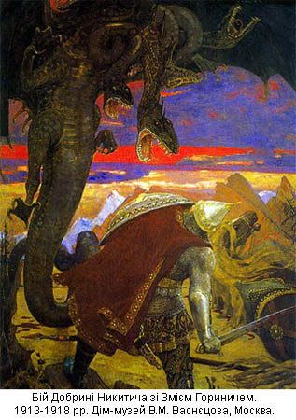
Неприязнь до політики
Під час революції 1905 року Васнєцов вийшов з Академії, після того як студенти влаштували мітинг у залах, де розміщалася його виставка. Художник уважав,
що "всі навчальні заклади призначені тільки для науки й навчання, а ніяк не для занять політикою".
Продовжуючи багато трудитися, Віктор Михайлович виконав ескізи для мозаїк собору у Варшаві, брав участь у реставрації Московського Кремля. Жовтневу революцію прийняти не міг, але не емігрував, а жив, займаючись "закінченням уже давно початих картин із казкового світу".
Після 1905 року художник примикає до "Союзу російського народу", оформляючи своїми слов'янськими орнаментами видання "союзників". Мальовничі алегорії "Царівна-Жаба" (1901-1918) і "Бій Добрині Никитича зі Змієм Гориничем" (1913-1918; обидві роботи - у його Домі-музеї, Москва) виражають сумні роздуми із приводу поточної політики.
Творча фантазія художника здавалася невичерпною. У нього була безліч задумів, яким, на жаль, не призначено було здійснитися. 23 липня 1926 року в Москві, у своїй майстерні, працюючи над портретом художника Михайла Васильовича Нестерова (1862-1942), Васнєцов помер.
В 1953 році московський будинок Васнєцова (побудований за його ескізами в 1894 році) був перетворений у Дім-музей. Музей імені братів Васнєцових в 1988 році був також відкритий у Кірові.

